Slide 1
Δεκαπενθήμερο Ενημέρωσης για την Πρόσβαση στην Εκπαίδευση, 12-24 Οκτωβρίου 2015 «Προσβάσιμο Εκπαιδευτικό και Εποπτικό Υλικό για Μαθητές με προβλήματα κινητικότητας, προσανατολισμού και καθημερινής διαβίωσης»
Παναγιώτης Τζουβελέκης, Καλλιόπη Λάππα

Slide 2
Τα σχολεία και γενικότερα όλα τα δημόσια κτίρια θα πρέπει να είναι προσβάσιμα και να ακολουθούν τον ΓΟΚ Ν.2831/2000 (http://teeserver.tee.gr/online/afieromata/2000/2122/index.shtml, Γεωργοστάθη Ε. et. al, 2009)
«Σχεδιάζοντας για όλους»
Υπουργείου Περιβάλλοντος, Ενέργειας & Κλιματικής Αλλαγής
(http://www.minenv.gr/1/16/162/16203/g1620300.html)

Slide 3
10 στα 50 ειδικά σχολεία στεγάζονται σε προσβάσιμα κτίρια
98 στα 510 τμήματα ένταξης πληρούν στοιχειώδεις προϋποθέσεις
Εθνική Συνομοσπονδία Ατόμων με Ειδικές Ανάγκες (ΕΣΑΕΑ), Πανελλήνιος Επιστημονικός Σύλλογος Ειδικής Αγωγής (ΠΕΣΕΑ), Ε. Παπάνης, Α. Βίκη & Π. Γιαβρίμης (2009)

Slide 4
ΠΡΟΣΠΕΛΑΣΙΜΟΤΗΤΑ ΜΑΘΗΤΩΝ ΜΕ ΚΙΝΗΤΙΚΕΣ ΑΝΑΠΗΡΙΕΣ
Υποδομές Βοηθήματα Προσαρμογές μέσα και έξω από την τάξη (ράμπες, ανελκυστήρες, αντιολισθητικά δάπεδα, κατάλληλο φωτισμό, ηλεκτρονικούς υπολογιστές, ρυθμιζόμενα στο ύψος θρανία κ.ά.) (Πολυχρονοπούλου, 2012)

Slide 5
Tάξη με μαθητές δίχως αναπηρία και μαθητές με κινητική αναπηρία
O εκπαιδευτικός κατά τη διδασκαλία οφείλει να εξασφαλίζει κάποιες γενικές προϋποθέσεις:
• βοήθεια όταν τη χρειάζονται και
• να μη μετακινεί το αναπηρικό αμαξίδιο παρά μόνο εάν του ζητηθεί
• επιπλέον χρόνο
• να φροντίζει ώστε η τάξη να είναι απαλλαγμένη από κάθε εμπόδιο και
• να τηρούνται κάποιες εργονομικές παρεμβάσεις π.χ.το τραπέζι εργασίας να είναι προσαρμοσμένο στο ύψος του αναπηρικού αμαξιδίου ώστε να υπάρχει πλήρης πρόσβαση στο υλικό.
Σ. Σούληs (2000, 2008)

Slide 6
ΠΡΟΫΠΟΘΕΣΕΙΣ
Ειδικός εξοπλισμός που επιλέγεται με βάση τις ατομικές δυσκολίες του κάθε μαθητή
Συμβολή ειδικών επιστημόνων για την αντιμετώπιση των πολλαπλών προβλημάτων που παρουσιάζουν (Λάππα,2011, Πολυχρονοπούλου,2012).

Slide 7
«Σήμερα θεωρείται πλέον αναγκαία η πολύπλευρη και διεπιστημονική προσέγγιση κάθε παιδαγωγικού προβλήματος.» Γ. Δράκος (2011)
Η συνεργασία του ειδικού εκπαιδευτικού προσωπικού, (εργοθεραπευτή, λογοθεραπευτή κ.ά.), με τον εκπαιδευτικό της τάξης θα προωθήσει τη μαθησιακή διαδικασία σχεδιάζοντας και προσαρμόζοντας τα εκπαιδευτικά προγράμματα στις ανάγκες και στις δυνατότητες του κάθε μαθητή.

Slide 8
Συμπερίληψης μαθητών με αναπηρίες στο σχολείο της γειτονιάς τους δημιουργία υλικού που θα ευαισθητοποιήσει τον μαθητικό πληθυσμό στη συνύπαρξη με τη διαφορετικότητα και την ενσωμάτωση των μαθητών με κινητικές δυσκολίες.

Slide 9
ΣΚΟΠΟΣ
Η ανάπτυξη ειδικού εκπαιδευτικού υλικού για δεξιότητες
κινητικότητας,
προσανατολισμού και
καθημερινής διαβίωσης
σε μαθητές Α΄ & Β ΄ τάξης δημοτικού, προσβάσιμο από μαθητές με προβλήματα κινητικότητας

Slide 10
Στόχος εκπαιδευτικού υλικού
Να χρησιμοποιηθεί από τους εκπαιδευτικούς προκειμένου να:
• Προσδιορίσουν τις ειδικές εξατομικευμένες ανάγκες των μαθητών με κινητικά προβλήματα
• Κατευθύνουν σωστά τους μαθητές για να αντιμετωπίσουν τα προβλήματα προσανατολισμού και κινητικότητας και καθημερινής διαβίωσης
• Βοηθήσουν τη σχολική κοινότητα να εξοικειωθεί με τις ιδιαίτερες ανάγκες των μαθητών με κινητικά προβλήματα και να αντιμετωπίσει προβλήματα προσβασιμότητας του χώρου του σχολείου, μετακίνησης μαθητών και πραγματοποίησης εκπαιδευτικών δραστηριοτήτων.

Slide 11
Να χρησιμοποιηθεί από όλους τους μαθητές της τάξης, με στόχο την:
ευαισθητοποίησή τους,
εξοικείωσή τους με τις ιδιαίτερες ανάγκες των μαθητών με κινητικά προβλήματα και
αντιμετώπιση προβλημάτων προσβασιμότητας στο σπίτι, στο σχολικό περιβάλλον αλλά και στην ευρύτερη περιοχή.

Slide 12
Να χρησιμοποιηθεί από τους μαθητές με κινητικά προβλήματα με στόχο την:
αναγνώριση και προσδιορισμό των εξατομικευμένων κινητικών προβλημάτων του μαθητή και
εφαρμογή διδακτικής προσέγγισης για την αντιμετώπιση και την, όσο το δυνατόν γίνεται, βελτίωση του προβλήματος.

Slide 13
Να χρησιμοποιηθεί για την εκπαίδευση των γονιών με στόχο την ευαισθητοποίηση των γονέων όλων των μαθητών σε σχέση με θέματα προβλημάτων προσβασιμότητας στο σπίτι, στο σχολικό περιβάλλον, αλλά και στην ευρύτερη περιοχή.
Ειδικά για τους γονείς των μαθητών με κινητικές αναπηρίες, πρόσθετος στόχος είναι η ενημέρωση και η παρότρυνση μεθοδευμένης υποστήριξης των παιδιών τους για τη βέλτιστη αντιμετώπιση του προβλήματος, τόσο με τη χρήση υποστηρικτικών εργαλείων όσο και με συμβουλευτική υποστήριξη.

Slide 14
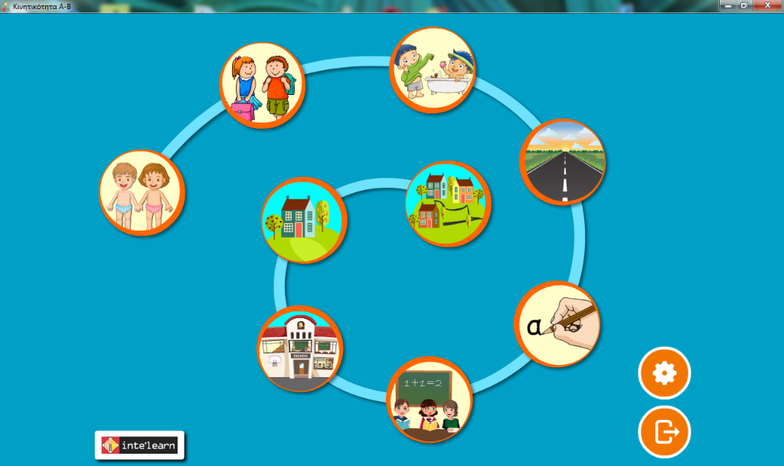
ΕΚΠΑΙΔΕΥΤΙΚΟ ΥΛΙΚΟ
Περιλαμβάνει
Βιβλίο εκπαιδευτικού με ατομικά / ομαδικά φύλλα εργασιών για τους μαθητές και τους γονείς
Προσβάσιμες ψηφιακές δραστηριότητες και
Ψηφιακά εργαλεία αξιολόγησης δεξιοτήτων κινητικότητας και προσανατολισμού και καθημερινής διαβίωσης

Slide 15
Bιβλίο του εκπαιδευτικού
Θεωρητικό υπόβαθρο πάνω στο οποίο στηρίζεται η προσέγγιση του υλικού,
Μεθοδολογία που ακολουθείται,
Εργαλεία αξιολόγησης των δεξιοτήτων κινητικότητας και προσανατολισμού και καθημερινής διαβίωσης,
Περιγραφή των διδακτικών ενοτήτων με τις προτεινόμενες δραστηριότητες ανά μάθημα, 9 συναντήσεις για τους μαθητές και 2 συναντήσεις με τους γονείς των μαθητών
Παραρτήματα, τα οποία αξιοποιούνται στις δραστηριότητες και
Βιβλιογραφία.
3 μορφές
Έντυπο υλικό,
Μορφή ηλεκτρονικού αρχείου Word
Μορφή ηλεκτρονικού αρχείου pdf

Slide 16
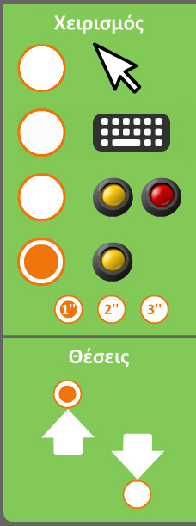
CD-ROM
Προσβάσιμες ψηφιακές δραστηριότητες
Ψηφιακά εργαλεία αξιολόγησης δεξιοτήτων προσανατολισμού, κινητικότητας και καθημερινής διαβίωσης
Δύο παρουσιάσεις υλικού δραστηριοτήτων και
Εγχειρίδιο χρήσης του λογισμικού.

Slide 17
Το εκπαιδευτικό υλικό περιλαμβάνει ομαδικές και ατομικές δραστηριότητες.
• Οι δραστηριότητες απευθύνονται στο σύνολο της τάξης, συμπεριλαμβανομένων των μαθητών με κινητικά προβλήματα με χρήση ειδικών ανά περίπτωση προσαρμογών.
• Οι δραστηριότητες συνδέονται με τα ερωτηματολόγια αξιολόγησης, τα οποία βοηθούν στο να ανιχνευτούν τυχόν κινητικές δυσλειτουργίες και τα προβλήματα που δημιουργούνται από αυτές, είτε κατά την εκτέλεση κάποιων δραστηριοτήτων, είτε στα πλαίσια της ανεξάρτητης διαβίωσης των παιδιών στο σχολικό περιβάλλον.

Slide 18
Ο εκπαιδευτικός μπορεί να υλοποιήσει τις δραστηριότητες σύμφωνα με την κρίση του

Slide 19
Δελτίο Αξιολόγησης Δεξιοτήτων Κινητικότητας και Προσανατολισμού και Καθημερινής Διαβίωσης
Μελέτη σε παιδιά προσχολικής ηλικίας έχει δείξει ότι οι γονείς φαίνεται να ενδιαφέρονται περισσότερο για την πρόοδο του παιδιού τους στον τομέα του λόγου, ενώ ελλείμματα σε τομείς όπως είναι ο κινητικός συντονισμός ή η αυτοεξυπηρέτηση τους απασχολούν λιγότερο (Τζουβελέκης, Σκουρολιάκου & Σούμα, 2002)
Το παιδί που ξεκινάει το σχολείο, σύμφωνα με τα αναπτυξιακά προφίλ (Lingam, 1987. Illingworth, 2001) πρέπει να είναι ουσιαστικά και λειτουργικά ανεξάρτητο. Συγκεκριμένα, ντύνεται μόνο του, είναι πλήρως ανεξάρτητο στην τουαλέτα, βουρτσίζει τα δόντια του, προετοιμάζει ελαφρύ γεύμα και δένει ή αρχίζει να δένει τα κορδόνια του.
Η ικανότητα ενός παιδιού να αυτοεξυπηρετείται, δηλαδή να είναι λειτουργικό σε βασικές δεξιότητες που αφορούν στην προσωπική περιποίηση, το ντύσιμο, την τουαλέτα, το φαγητό, προϋποθέτει ανεπτυγμένες δεξιότητες στους λεπτούς χειρισμούς, στον οπτικοκινητικό συντονισμό και στον προσανατολισμό.

Slide 20
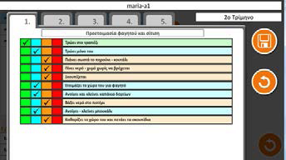
Η συμπλήρωση του αξιολογητικού γίνεται μετά από παρατήρηση του παιδιού κατά την εκτέλεση των αντίστοιχων ενεργειών μέσα από τις συνηθισμένες δραστηριότητες της τάξης (για παράδειγμα αν βγάζει το μπουφάν μόνο του το πρωί που μπαίνει στην αίθουσα).
Δείγμα χρωμάτων για την συμπλήρωση του ερωτηματολογίου:
Πράσινο Ο μαθητής εκτελεί τη δραστηριότητα μόνος του χωρίς βοήθεια ( με ή χωρίς βοηθήματα)
Μπλε Ο μαθητής εκτελεί τη δραστηριότητα με μικρή βοήθεια, ή επίβλεψη και προφορικές οδηγίες Πορτοκαλί Ο μαθητής χρειάζεται βοήθεια από άλλο άτομο για να εκτελέσει τη δραστηριότητα
Κόκκινο Ο μαθητής δεν εκτελεί τη δραστηριότητα.
Τρεις αξιολογήσεις στην αρχή, στη μέση και στο τέλος της σχολικής χρονιάς.

Slide 21
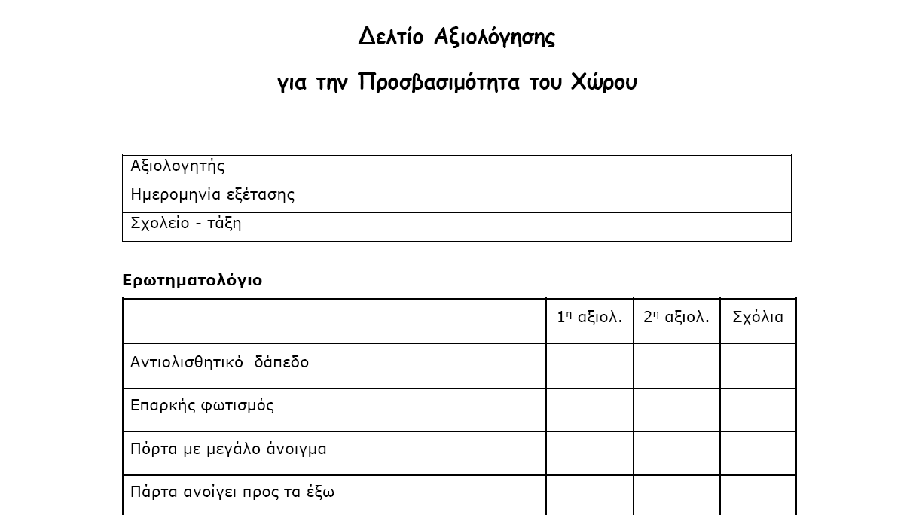
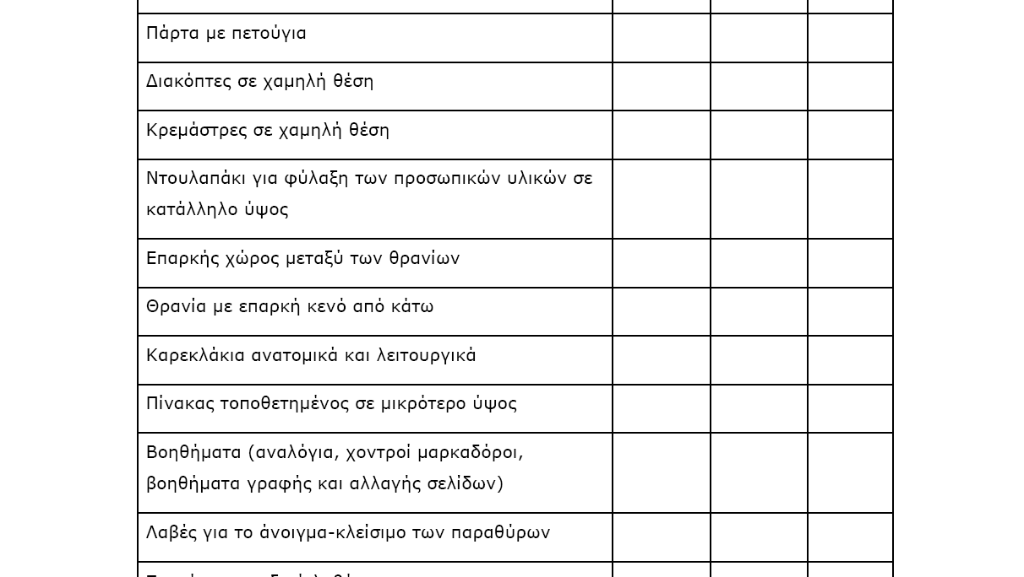
Δελτίο Αξιολόγησης για την Προσβασιμότητα του Χώρου
Ύπαρξη φυσικών ή/και τεχνητών εμποδίων και κακοτεχνιών
Απαραίτητη αξιολόγηση του χώρου του σχολείου, με απώτερο σκοπό να εντοπιστούν τα εργονομικά εμπόδια και να γίνουν οι απαραίτητες εργονομικές προσαρμογές και αλλαγές στον χώρο του σχολείου.

Slide 22
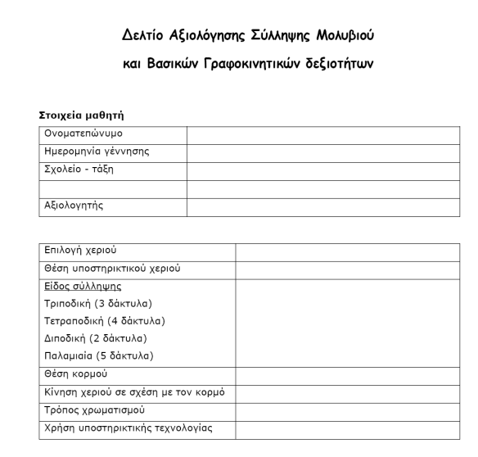
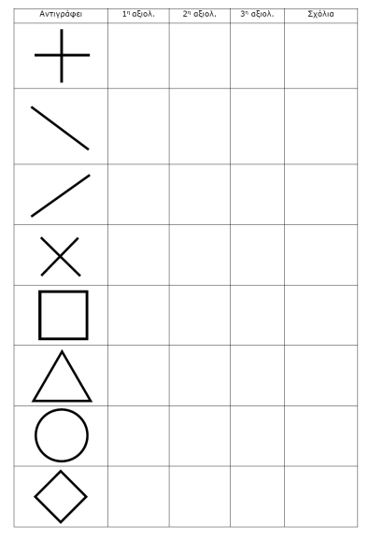
Δελτίο Αξιολόγησης Σύλληψης Μολυβιού και Βασικών Γραφοκινητικών δεξιοτήτων
Επιδημιολογικές έρευνες έχουν δείξει ότι το ποσοστό των μαθητών ηλικίας 6,5 - 7 ετών που χρησιμοποιούν τριποδική σύλληψη – δυναμική ή πλευρική - κυμαίνεται από το 83% (Τζουβελέκης, 1999) έως το 95% (Schneck CM-Henderson, 1990).
Οι μαθητές με κινητικές αναπηρίες μπορεί να έχουν δυσκολίες και ελλείμματα στη λειτουργική χρήση των χεριών που δε διευκολύνουν τη γραφή. Κατά συνέπεια, μπορεί να εμφανίζουν απουσία ενεργητικής κίνησης ή περιορισμένου εύρους κίνηση καρπού και δακτύλου, παλαμιαία σύλληψη μολυβιού με ελλειπή λειτουργική χρήση ή σε ορισμένες περιπτώσεις, τριποδική ή τετραποδική λειτουργική σύλληψη που διευκολύνει τη γραφή. Για τη διευκόλυνση των γραφοκινητικών δεξιοτήτων μπορούν να χρησιμοποιηθούν βοηθήματα λαβής και προσαρμογές. .

Slide 24
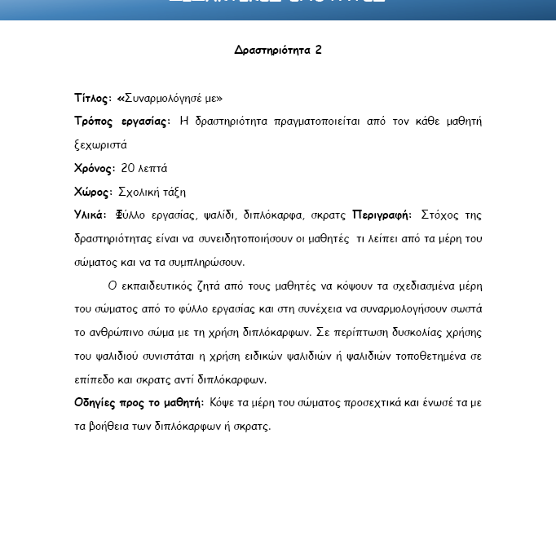
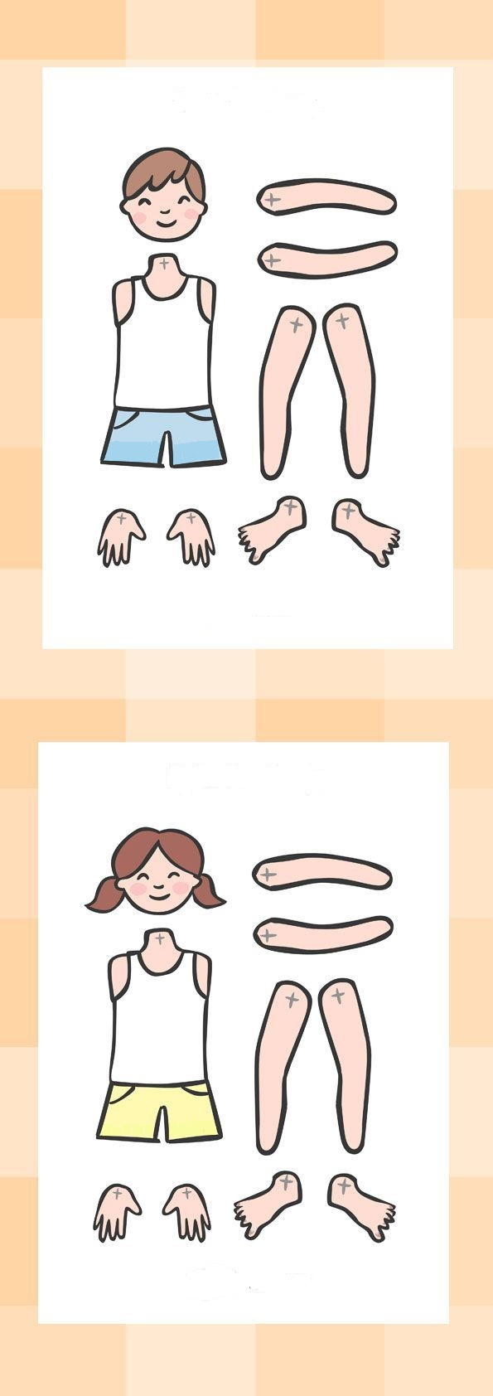
Εγώ και το σώμα μου

Slide 26
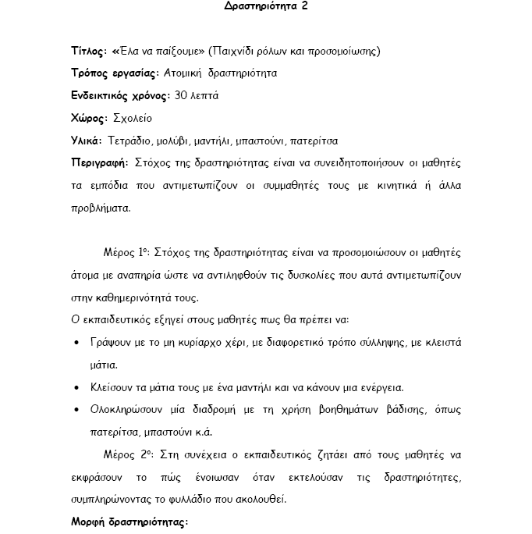
Γνωριμία με τον εαυτό μου και τους άλλους

Slide 28
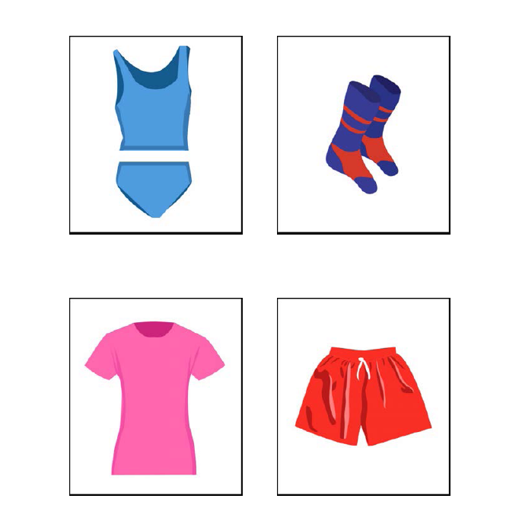
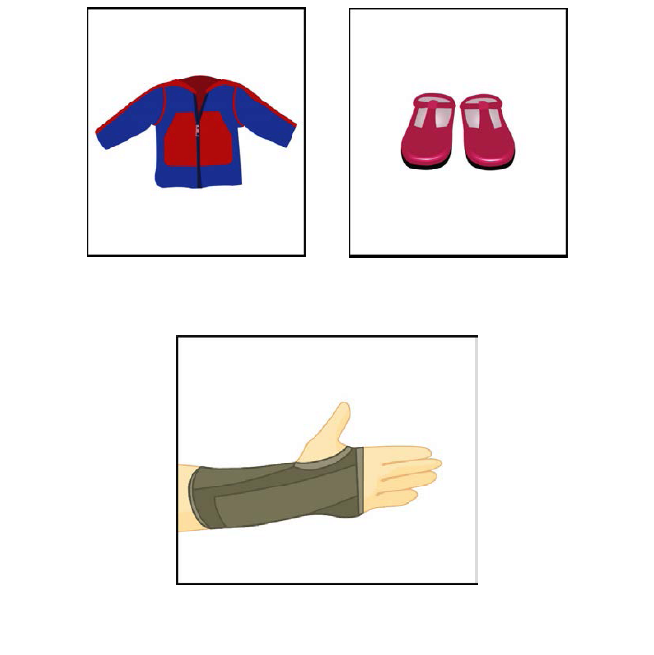
Μαθαίνω να φροντίζω τον εαυτό μου

Slide 30
Προσανατολίζομαι

Slide 32
Ετοιμάζομαι για να γράψω

Slide 33
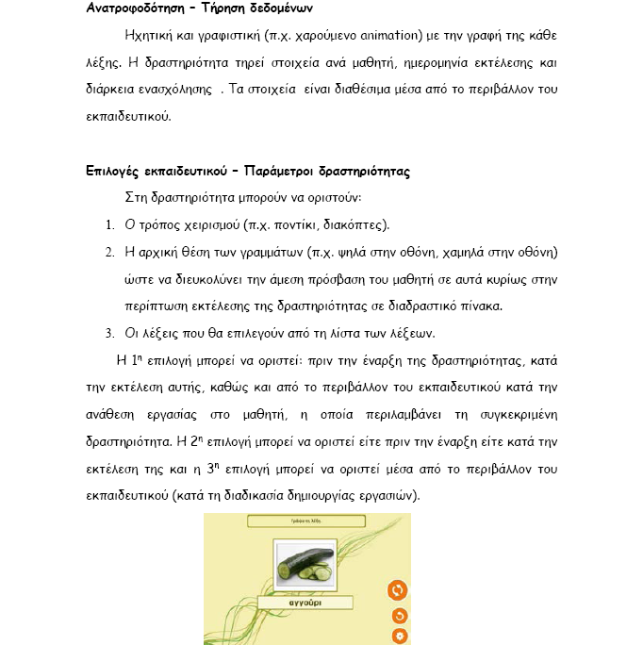

Slide 34
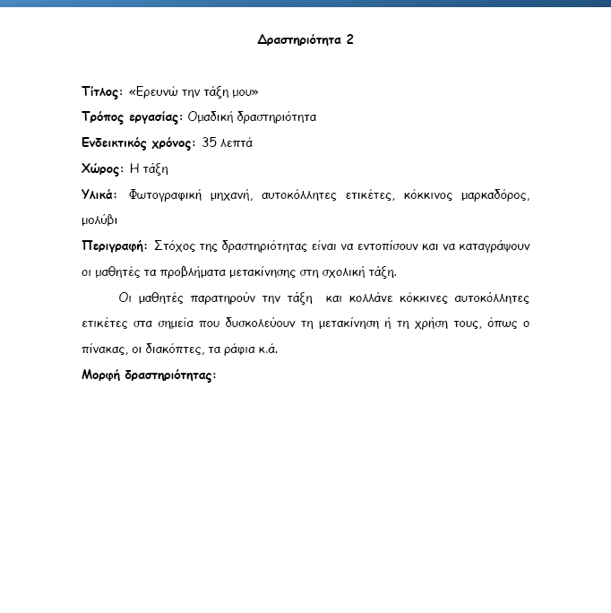
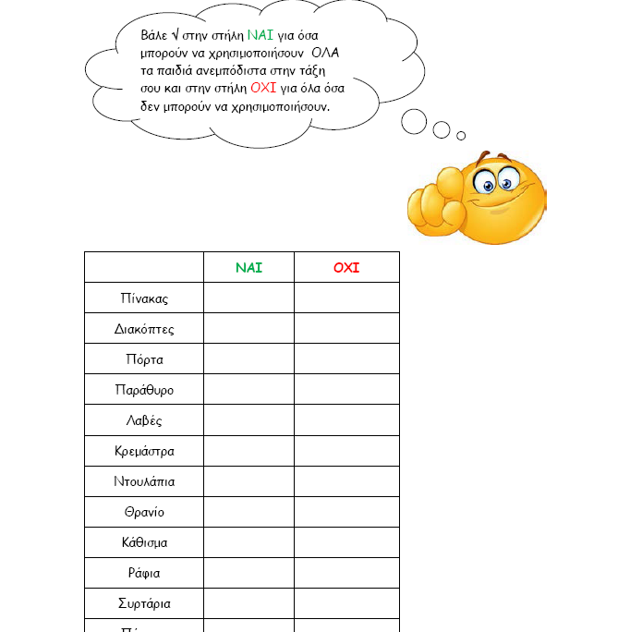
Η τάξη μου

Slide 35
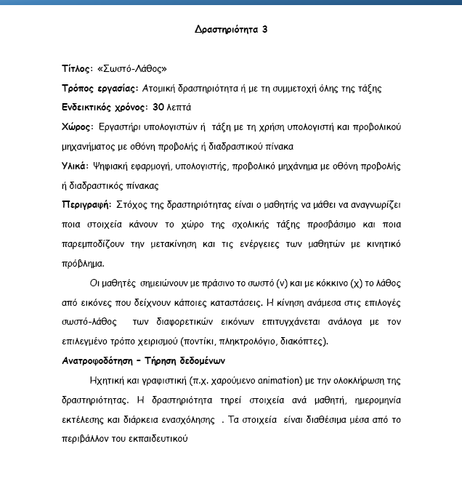

Slide 36
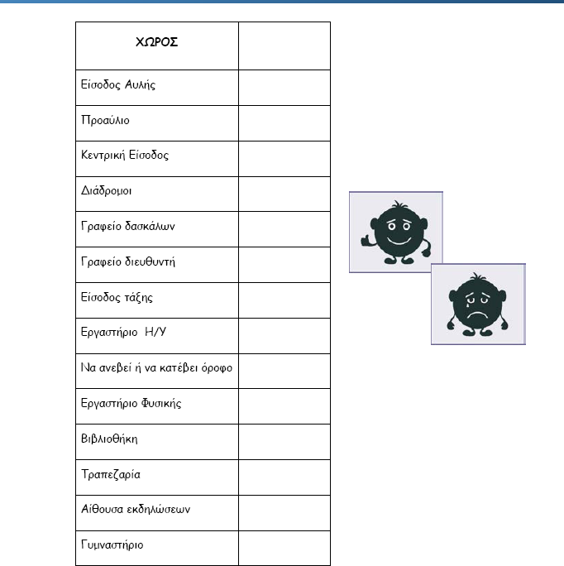
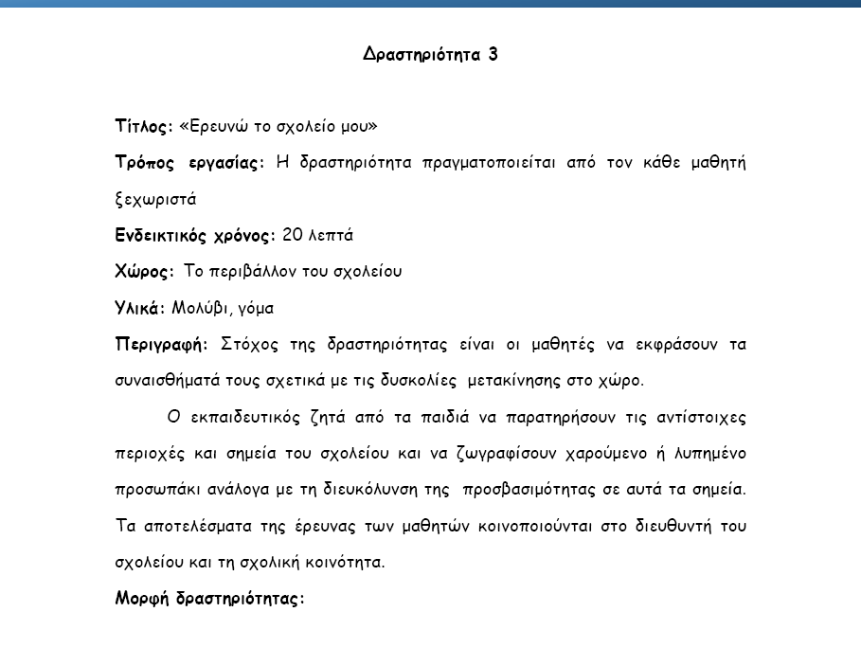
Το σχολείο μου

Slide 38
Το σπίτι μου

Slide 39
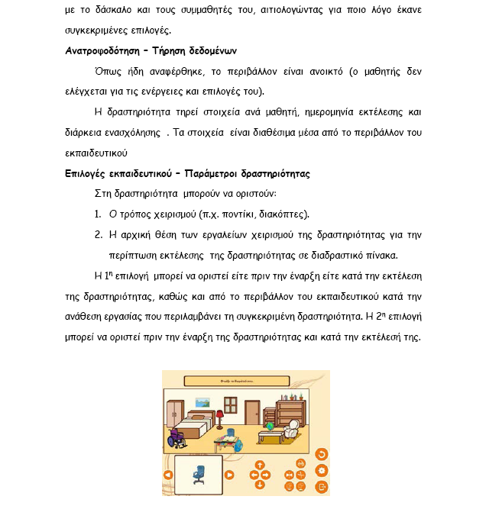

Slide 40
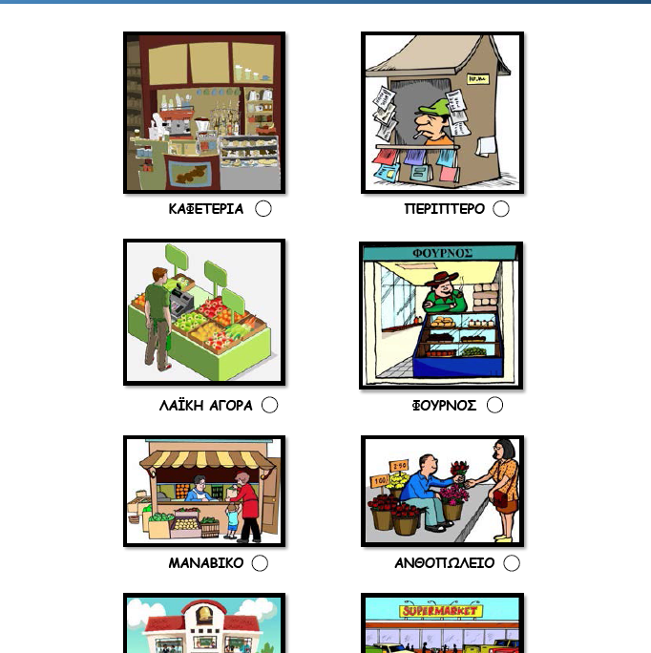
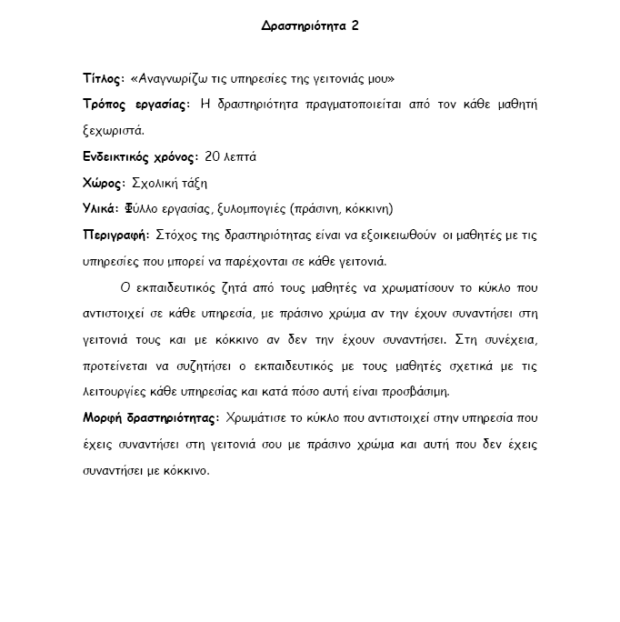
Η γειτονιά μου

Slide 43
Η στάση των γονιών επηρεάζει τις επιδόσεις των παιδιών στις δραστηριότητες καθημερινής ζωής, ενώ φαίνεται να επηρεάζεται από το μορφωτικό και οικονομικό τους επίπεδο, το επάγγελμα, τη μορφή της οικογένειας, καθώς και από τις ιδιαίτερες ανάγκες των μελών της. (Μουσούρου, 1992).
Η υπερβολική φροντίδα δεν δίνει στο παιδί τη δυνατότητα να πάρει τις απαραίτητες πρωτοβουλίες (Schiffrin et al., 2013) ακόμα και σε θέματα όπως η προσωπική περιποίηση, η τουαλέτα, η ένδυση και το φαγητό.
Οι εμπειρίες που αποκτά καθημερινά το παιδί με τις σχολικές δραστηριότητες, του ενισχύουν το συναίσθημα της αυτοεκτίμησης και αυτοπεποίθησης, ενώ το βοηθάνε να εσωτερικεύσει τα συναισθήματα του, να ανακαλύψει και να επιδείξει τις ικανότητές του με την ενεργό συμμετοχή του σε δραστηριότητες καθημερινής ζωής. (Γκλιάου-Χριστοδούλου, 2015)

Slide 44
H διεπιστημονική προσέγγιση (Δράκος, 2011) και η συνεργασία με το Ειδικό Εκπαιδευτικό Προσωπικό βοηθάει
στην καλύτερη υποστήριξη του μαθητή με κινητικό πρόβλημα.
ειδικός παιδαγωγός,
ψυχολόγος,
κοινωνικός λειτουργός,
εργοθεραπευτής,
λογοθεραπευτής,
φυσικοθεραπευτής,
νοσηλευτής

Slide 45
Το σχολείο μπορεί να διαδραματίσει σημαντικό ρόλο
στην κρίσιμη αυτή ηλικία
ενισχύοντας με δεξιότητες τους ίδιους τους μαθητές
(αλλά και τους εκπαιδευτικούς και τους γονείς),
έτσι ώστε να διαμορφώσουν επιθυμητές συμπεριφορές που μακροπρόθεσμα θα τους οδηγήσει
να μάθουν να προασπίζουν τόσο τα δικά τους δικαιώματα
όσο και του ευρύτερου κοινωνικού συνόλου.

Slide 46
Για να οδηγηθούμε σε μία κοινωνία για όλους,
που θα φροντίζει ώστε οι υπηρεσίες, οι δραστηριότητες, η πληροφόρηση και το φυσικό περιβάλλον
να είναι προσιτά σε όλους τους πολίτες,
θα πρέπει να υπάρξει αλλαγή του εκπαιδευτικού και κοινωνικού συστήματος μέσα από μία διαδικασία
που απαιτεί προσεκτικό σχεδιασμό αλλά και χρόνο.
Έτσι μόνο, θα διευκολυνθεί η κοινωνική και οικονομική ένταξη κάθε ανθρώπου με ή χωρίς αναπηρία (Πολυχρονοπούλου, 2012).

Slide 47
Ευχαριστούμε!

